Slide 1
Отчёт о работе объединения дополнительного образования «Театральные подмостки»
Муниципальное бюджетное общеобразовательное учреждение «Дубравская средняя общеобразовательная школа»
Руководитель: Куликова Г.А.

Slide 2
Школьный театр играет большую роль в формировании личности ребёнка. Он помогает проявить творческое начало, способствует общению и доставляет много положительных эмоций.

Slide 3
Направленность программы кружка «Театральные подмостки» – художественная.
Основные направления деятельности - театрально-сценарные (драматический
театр, кукольный театр, основы актёрского мастерства)
Участники объединения – дети от 10 лет

Slide 4
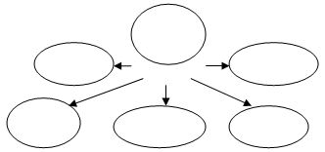
Разделы
История театра Актерская
грамота
Художественное Сценическое Работа
чтение движение над пьесой

Slide 5
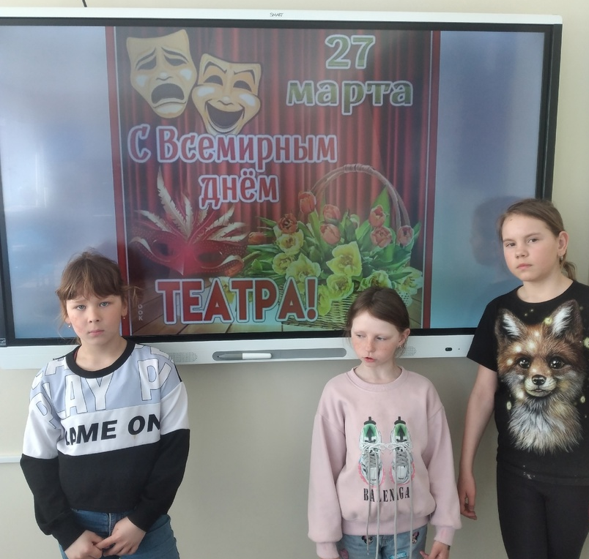
История театра. Актёрское мастерство
Ежегодно отмечается 27 марта – Всемирный (Международный) день театра

Slide 6
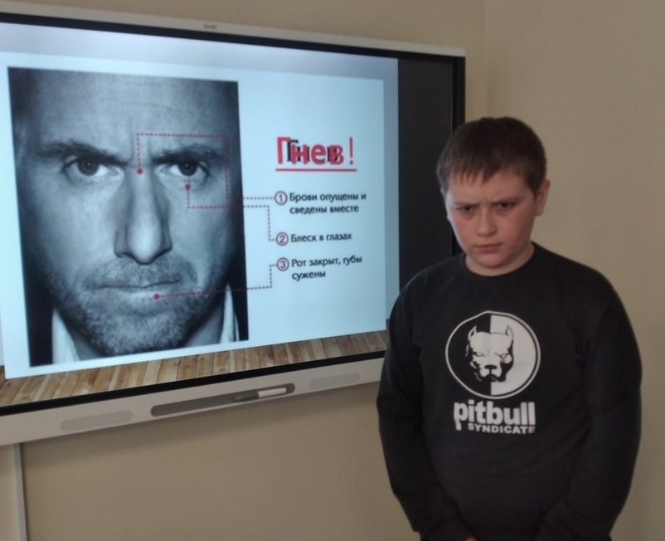
История театра. Актёрское мастерство
Проходят мастер-классы по актёрскому мастерству

Slide 7
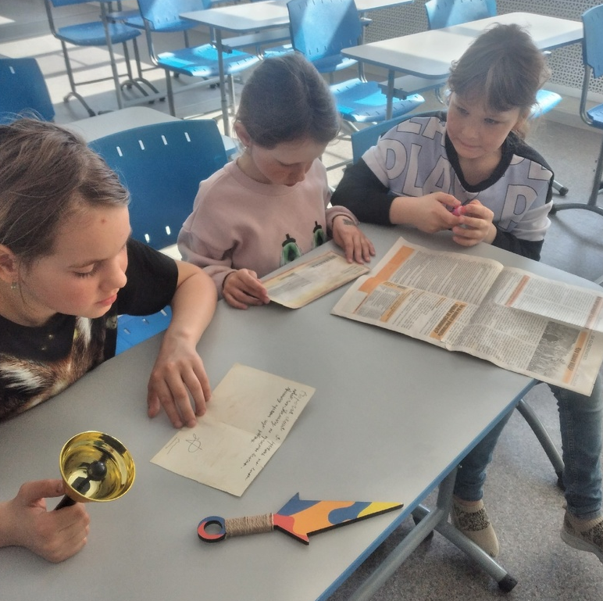
История театра. Актёрское мастерство
Учащиеся школы приглашаются на открытые занятия: знакомятся с основами актёрского мастерства, элементами сценария и реквизитом

Slide 8
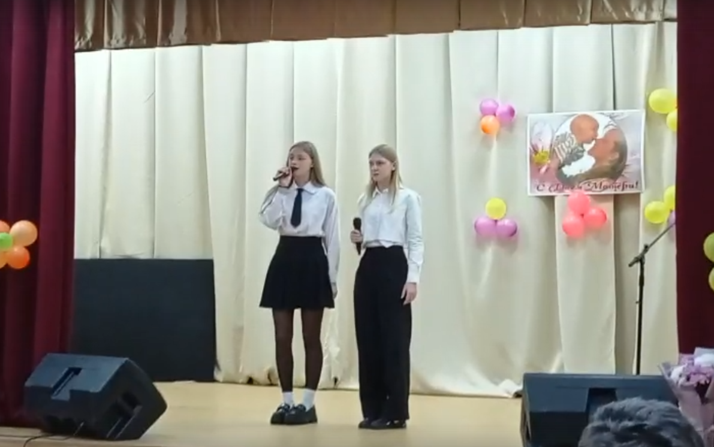
Художественное чтение
Выступление на Дне матери в Дубравском сельском доме культуры

Slide 9
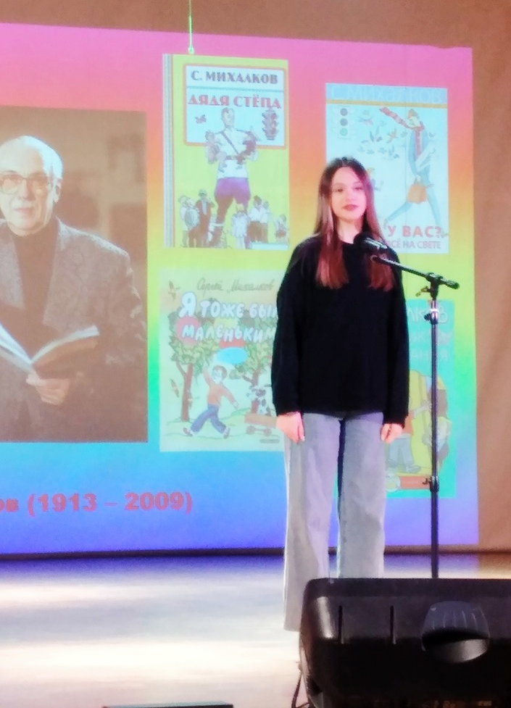
Художественное чтение
Выступление на Дне детской книги в Доме культуры в Дальнем Константиново

Slide 10
Художественное чтение
Участие в Муниципальном этапе Всероссийского конкурса юных чтецов «Живая классика»

Slide 11
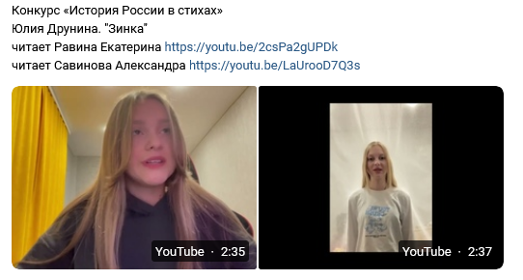
Художественное чтение
Участие во Всероссийском конкурсе чтецов «История России в стихах»

Slide 12
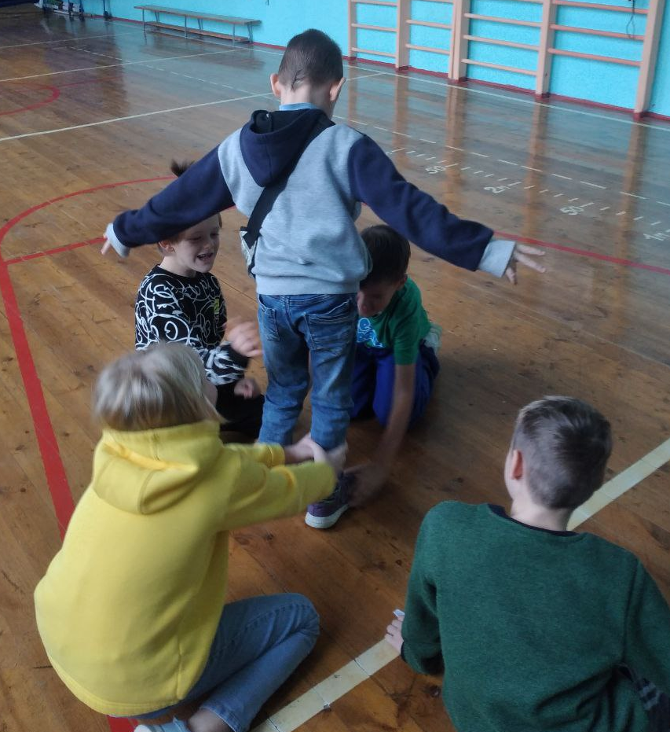
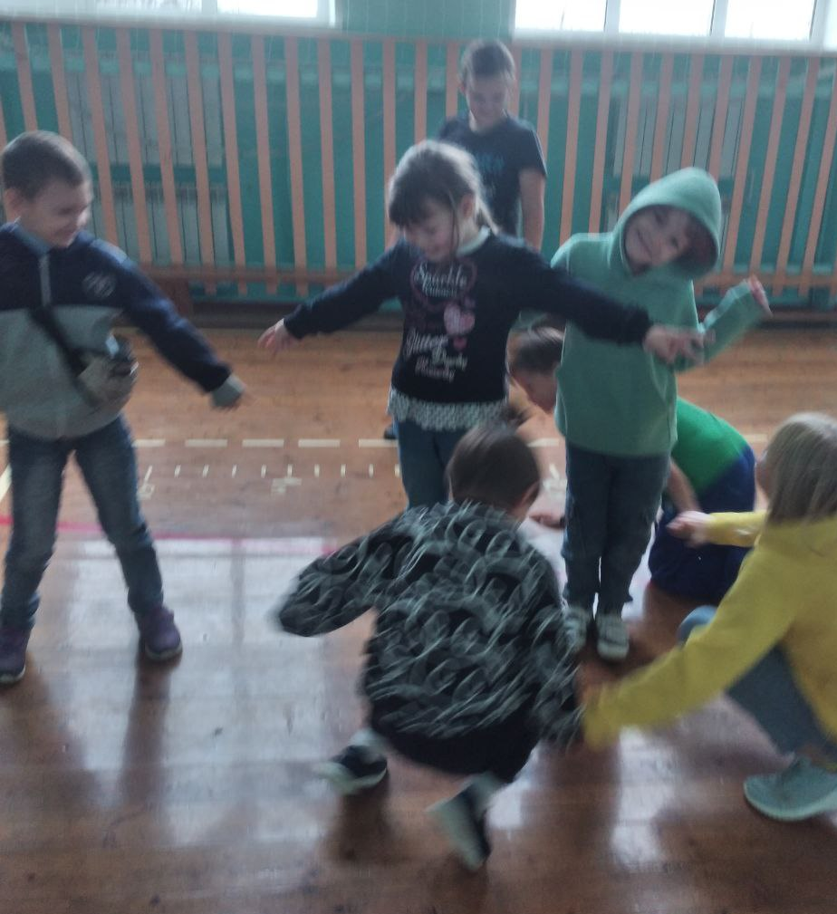
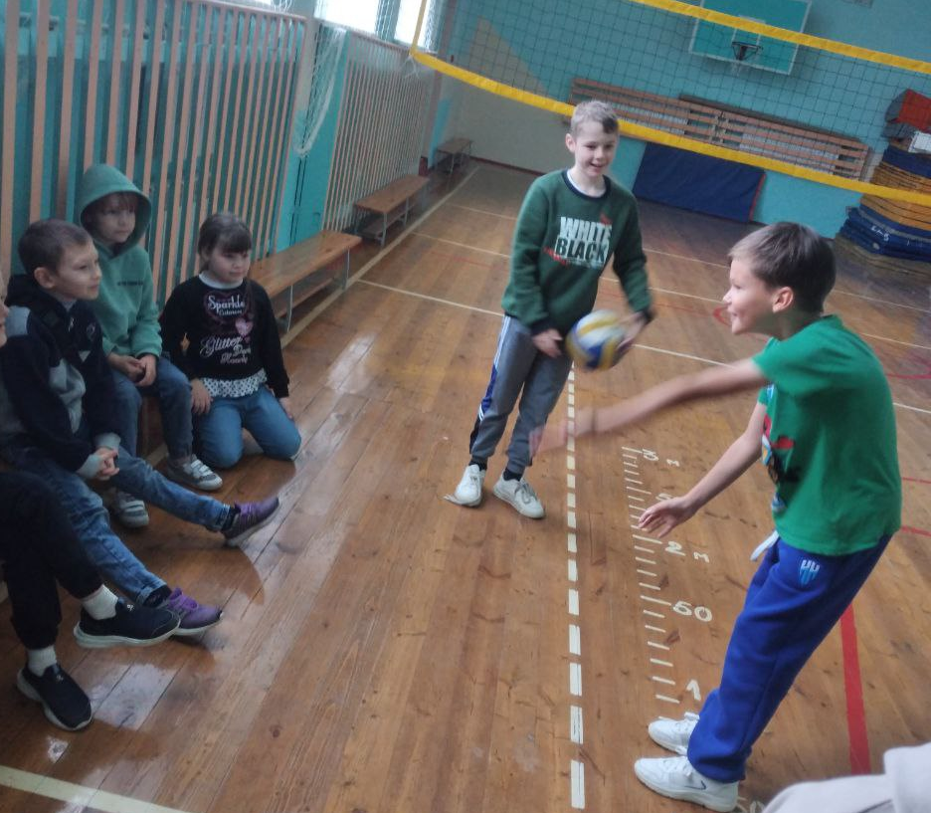
Сценическое движение
Мастер-класс в школьном лагере: отработка сценических движений

Slide 13
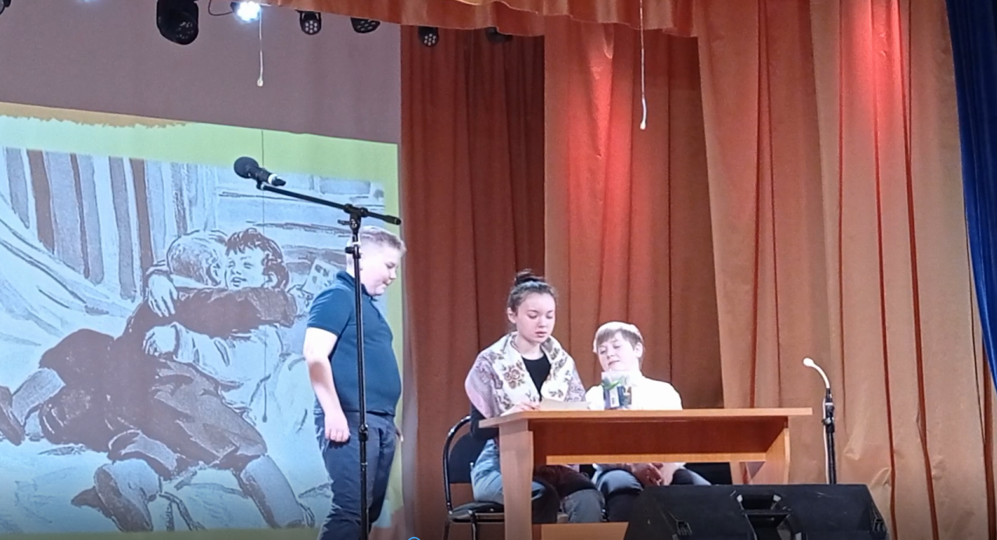
Работа над пьесой
Инсценировка произведения А.Гайдара «Чук и Гек» в Дальнеконстантиновском Доме культуры

Slide 14
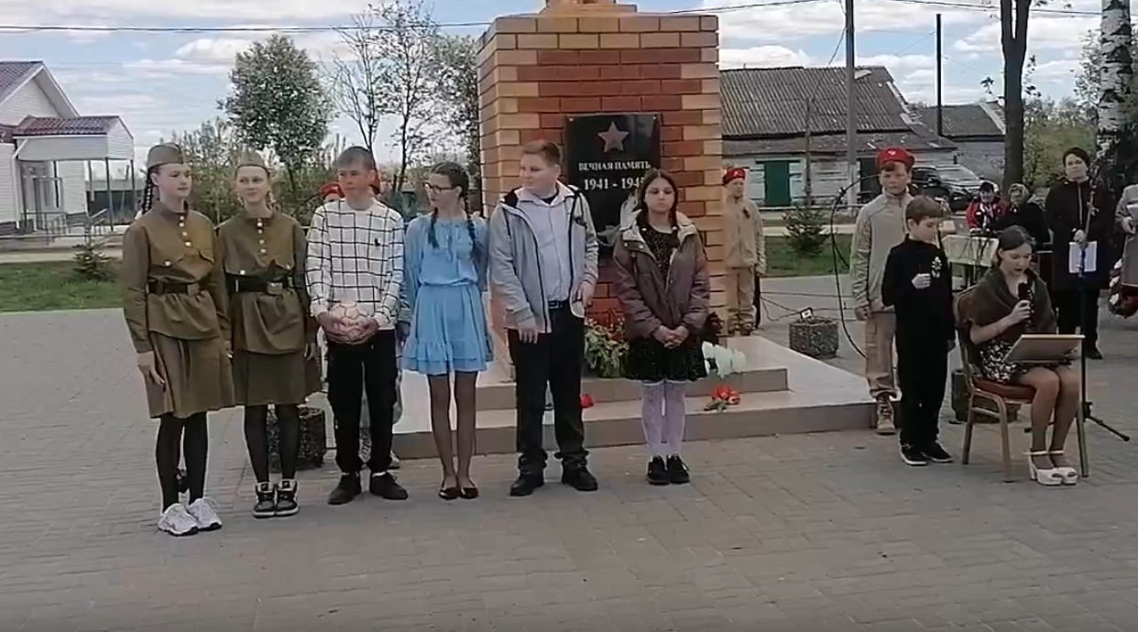
Работа над пьесой
Постановка сценки «Старая фотография» ко Дню Победы

Slide 15
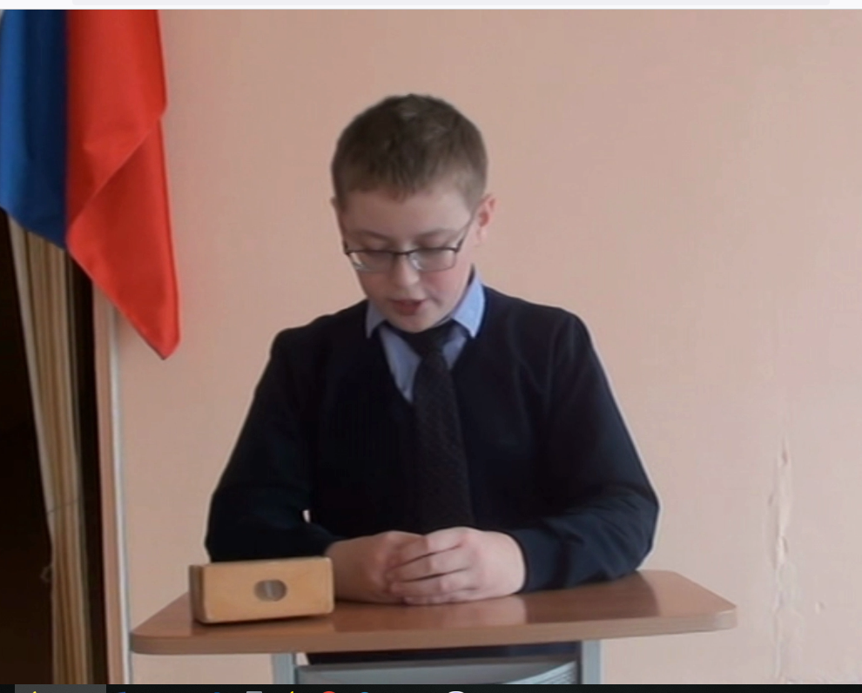
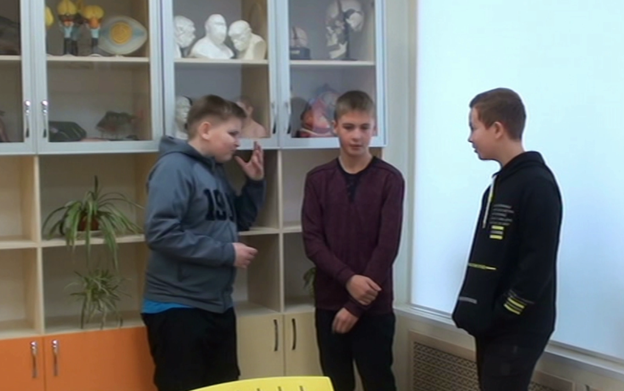
Участие в конкурсах
Районный смотр-конкурс инсценировок и театральных постановок школьных коллективов «Право, порядок и закон»

Slide 16
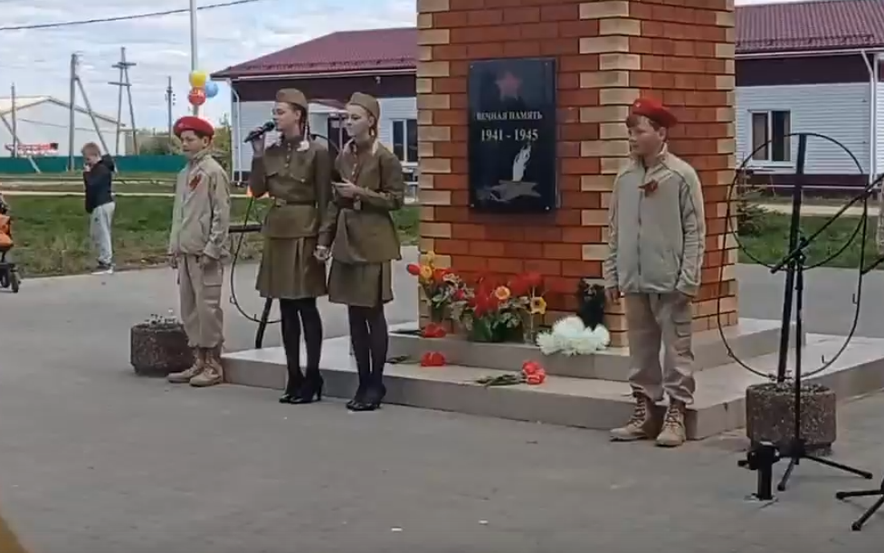
Участие в конкурсах
Патриотическая акция «Летопись сердец»,
номинация «Школьный театр»

Slide 17
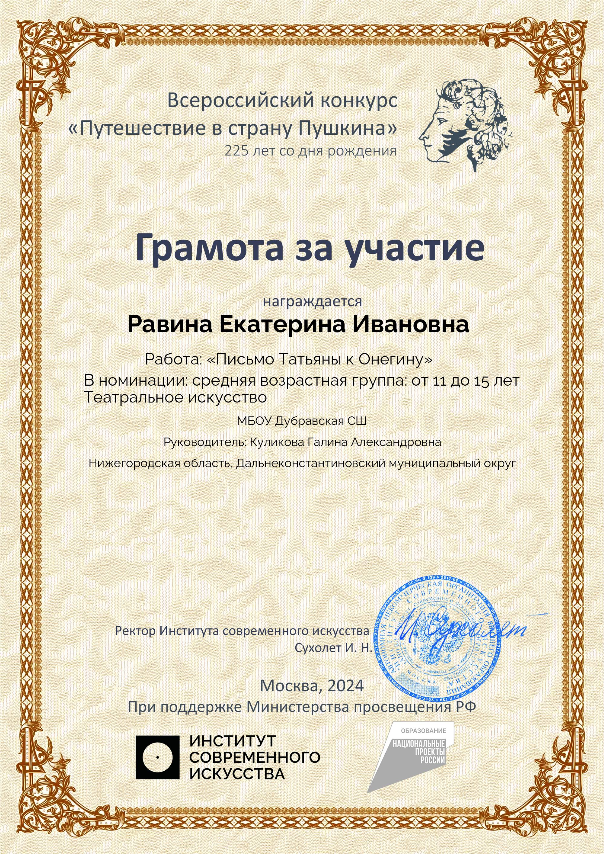
Наши награды
Всероссийский конкурс «Путешествие в страну Пушкина» номинация «Театральное искусство».
Диплом участника поэтического международного конкурса юных чтецов «Живая классика

Slide 18
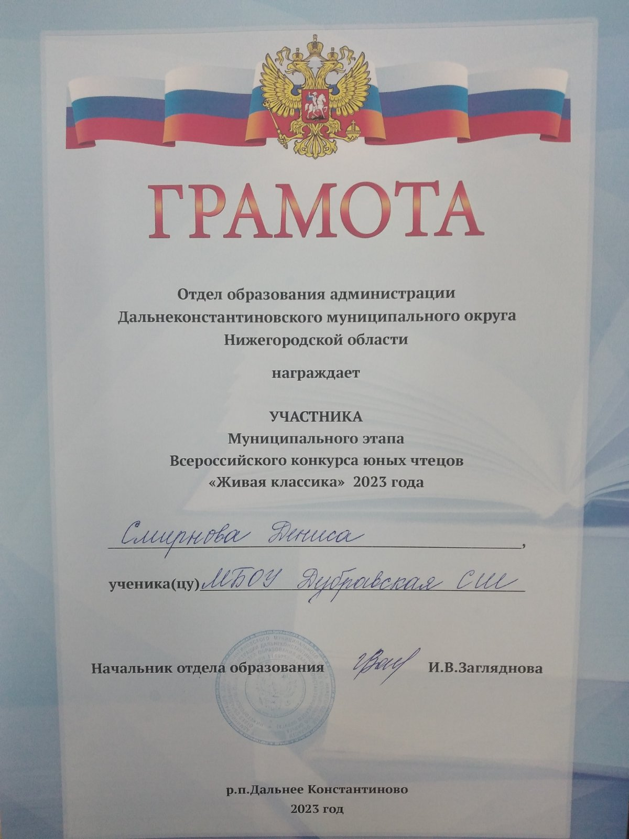
Наши награды
Сертификат за участие во Всероссийской акции «Летопись сердец»
Грамота за участие в муниципальном этапе Всероссийского конкурса чтецов «Живая классика»

Slide 19
Спасибо за внимание!!!

